Slide 1
คลัสเตอร์พลังงานที่เป็นมิตรกับสิ่งแวดล้อม

Slide 3
ยุทธศาสตร์ของ “คลัสเตอร์พลังงานที่เป็นมิตรต่อสิ่งแวดล้อม”
คลัสเตอร์พลังงานที่เป็นมิตรกับสิ่งแวดล้อม
เปลี่ยนพลังงานหมุนเวียนที่
ไม่มั่นคง (Non-firm) ให้เป็น
พลังงานที่มั่นคง (Firm)
ส่งเสริมการศึกษา
ด้านพลังงานในทุกระดับ
เกษตรสู่พลังงาน
โครงการ Energy Storage
โครงการปลูกปาล์มเพื่อพลังงาน
โครงการ MBA การจัดการพลังงาน

Slide 4
โครงการ Energy storage
คลัสเตอร์พลังงานที่เป็นมิตรกับสิ่งแวดล้อม

Slide 5
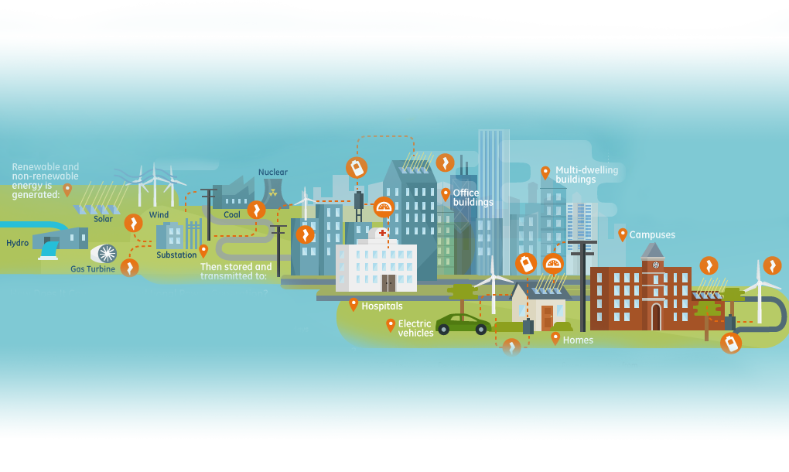
Energy storage, the future for industry 4.0
หลักการและเหตุผล
แนวโน้มความต้องการพลังงานสูงขึ้น ตามจำนวนประชากรที่เพิ่มขึ้น และการพัฒนาอุตสาหกรรมในอนาคต
ความจำเป็นในการพัฒนาพลังงานหมุนเวียนเพื่อทดแทนโรงไฟฟ้าพลังงานฟอสซิลที่จะทยอยหมดอายุการใช้งาน
นวัตกรรมเทคโนโลยีแหล่งจัดเก็บพลังงาน (Energy Storage) และทิศทางการพัฒนาในปัจจุบัน สนับสนุนการนำมาประยุกต์ใช้ในการจัดการอุปสงค์อุปทานด้านพลังงาน และสนับสนุนการพัฒนาความมั่นคงด้านพลังงานหมุนเวียน ตลอดจนส่งเสริมประสิทธิภาพ ความมั่นคงในระบบสายส่งและจำหน่ายไฟฟ้า รวมถึงการใช้งานอื่นๆในยุค Industry 4.0
It is an approach to provide distributed energy resources throughout the energy value chain by deploying technologies close to the end users of power. It often consists of 3 elements:
Decentralized generation
Energy storage
Smart meter or smart grid

Slide 6
แนวคิดโครงการ
เปลี่ยนแหล่งพลังงานที่ไม่มั่นคง (Non-firm) ให้เป็นแหล่งพลังงานที่มั่นคง (Firm) โดยการประยุกต์ใช้เทคโนโลยีEnergy Storage มาสนับสนุนการบริหารจัดการพลังงานไฟฟ้า
จัดสร้าง Pilot Project ในการนำแบตเตอรี่มาต่อเข้าระบบผลิตไฟฟ้าจากแสงอาทิตย์ เพื่อทดสอบการกักเก็บและเสถียรภาพการผลิตและการบริหารจัดการไฟฟ้า ลดการพึ่งพาพลังงานฟอสซิล ส่งเสริมพลังงานสะอาด ลด Carbon footprint
ผลักดันส่งเสริมให้เกิดอุตสาหกรรมการพัฒนาและผลิตแบตเตอรี่ภายในประเทศ รองรับการนำมาใช้ในระบบผลิตจำหน่ายไฟฟ้าพลังงานหมุนเวียน ตลอดจนการใช้งานที่หลากหลายอื่นๆในยุค Industry 4.0
ประโยชน์ของโครงการ
บริหารจัดการการผลิตไฟฟ้า ตลอดจนคุณภาพของระบบไฟฟ้าให้ดียิ่งขึ้นและเกิดประโยชน์สูงสุด ลดการสูญเสียประสิทธิภาพและทรัพยากรของประเทศ
เพิ่มความมั่นคงจากแหล่งพลังงานไฟฟ้าหมุนเวียนให้สามารถเป็นแหล่งพลังงานหลักได้ในอนาคต โดยการประยุกต์ใช้งานในระบบไฟฟ้าพลังงานหมุนเวียน อาทิเช่น
การทำ Load Shifting คือ สะสมพลังงานไฟฟ้าในช่วง Off-peak และจ่ายคืนให้ระบบในช่วง On-peak
การทำ Peak Shaving โดยอาจทำเป็น Pool grid back-up
เป็น Power Normalizer สำหรับพลังงานทดแทน เพื่อจ่ายไฟฟ้าให้ระบบสายส่งไฟฟ้าแบบสม่ำเสมอ

Slide 7
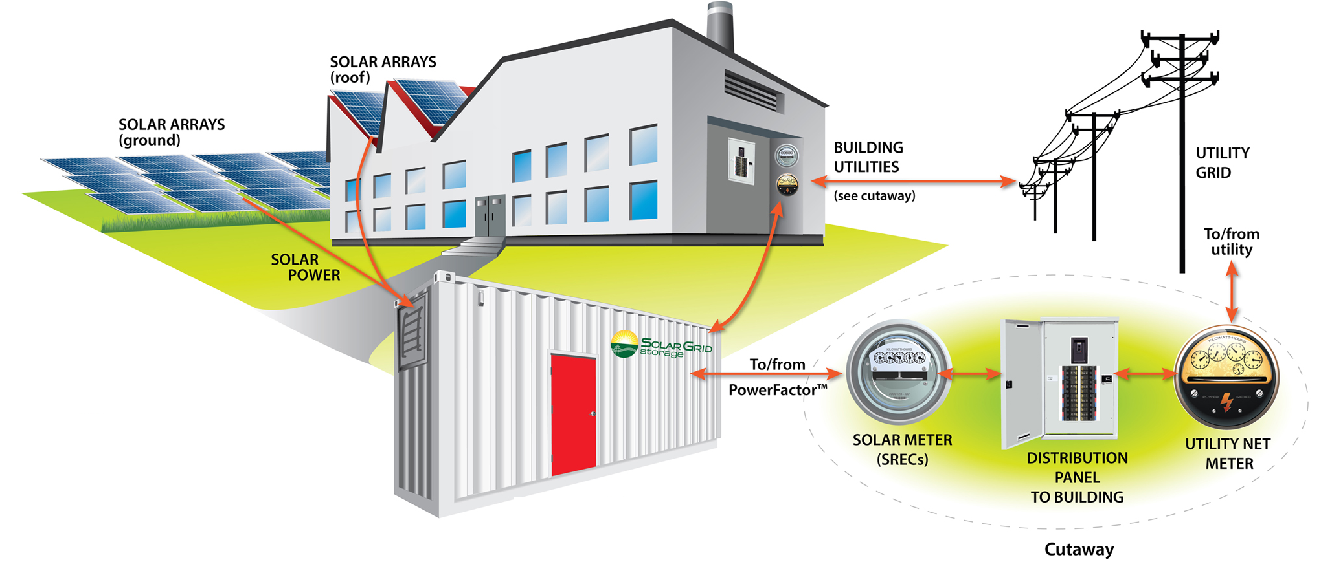
ตัวอย่าง: Energy storage ในโรงไฟฟ้าแสงอาทิตย์
Source: Solar Grid

Slide 8
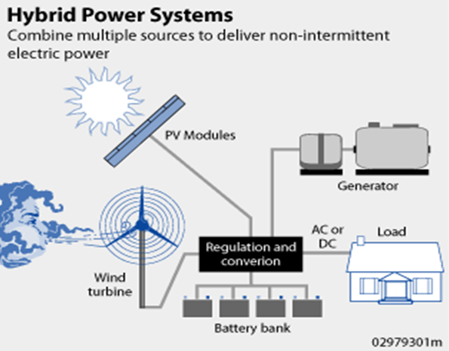
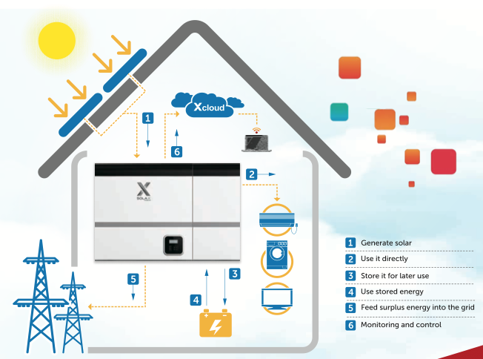
ตัวอย่าง: Energy storage ในโรงไฟฟ้าไฮบริด และที่อยู่อาศัย
Source: Battery-energy storage does not exist by wind-farm application alone, SolaX Power hybrid energy storage systems and batteries
Notes:
https://steamgreen.wordpress.com/tag/wind-power/

Slide 9
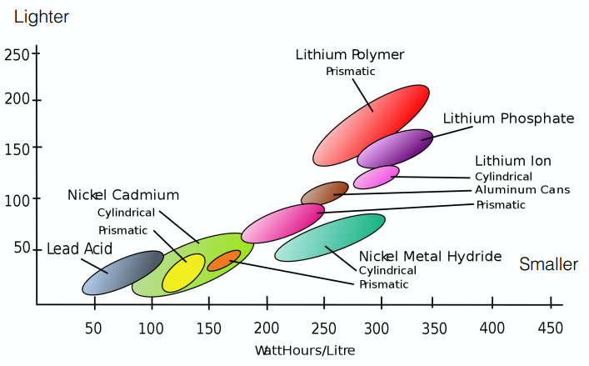
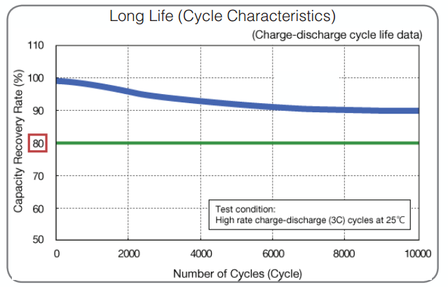
ปัจจัยสนับสนุน – นวัตกรรมที่ดีขึ้น อายุการใช้งานนานขึ้น
Supporting trend
Higher Energy density
Longer Life cycle
Cheaper
Source: Battery University

Slide 10
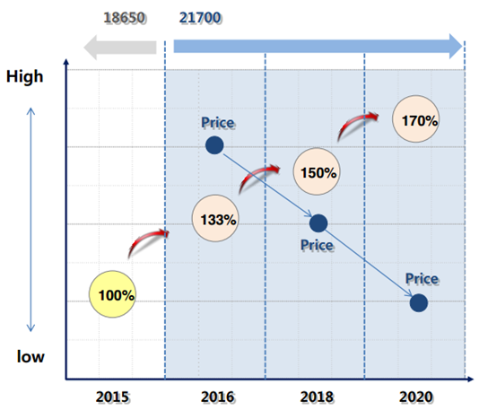
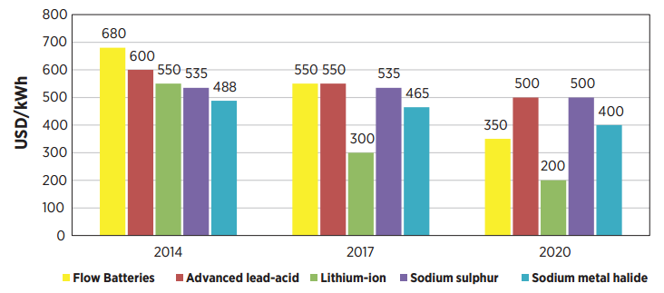
ปัจจัยสนับสนุน - ต้นทุนการผลิตแบตเตอรี่ที่ลดลง
Continuous improvement and more attractive cost of production
Source: Samsung SDI Roadmap 2015, Navigant Research (Jaffe and Adamson 2014)

Slide 11
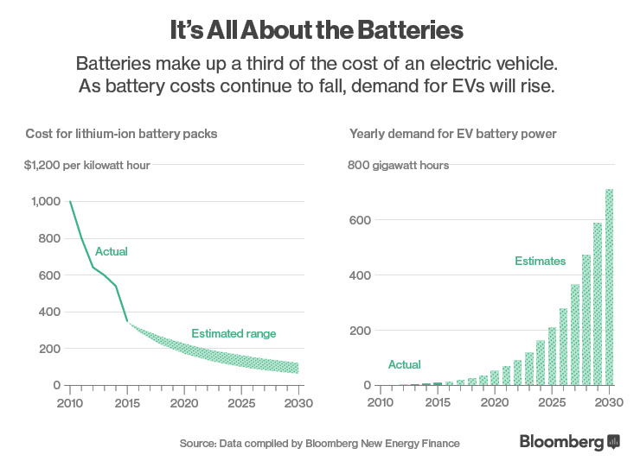
ราคาแบตเตอรี่ลดลง ผลักดันโดยอุตสาหกรรมยานยนต์ไฟฟ้า (Evs)

Slide 12
การประยุกต์ใช้งานในระบบไฟฟ้า

Slide 13
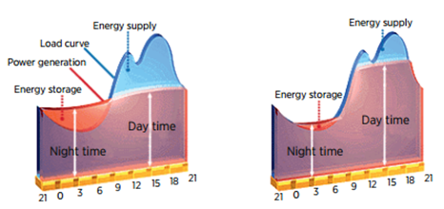
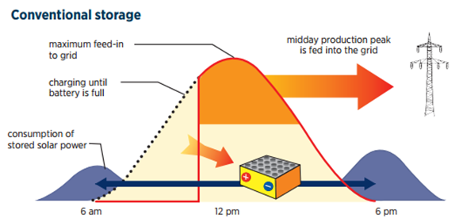
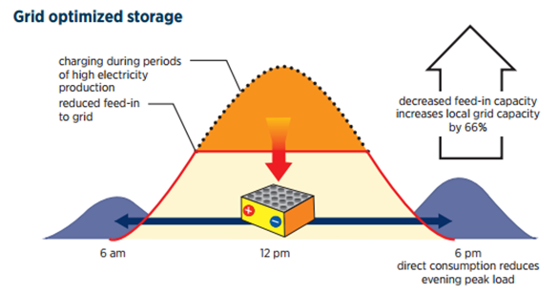
สนับสนุนพลังงานหมุนเวียน
Non-firm to Firm
Time Shifting
Source: IRENA Jan 2015 “Battery Storage for Renewables : Market Status and Technology Outlook”

Slide 14
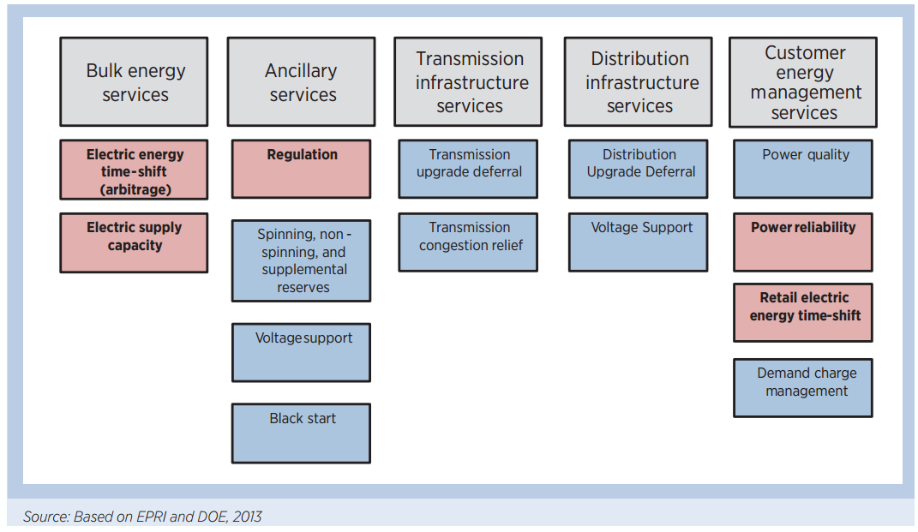
สรุปการประยุกต์ใช้งานแบตเตอรี่ในระบบผลิต
Source: IRENA Jan 2015 “Battery Storage for Renewables : Market Status and Technology Outlook”

Slide 15
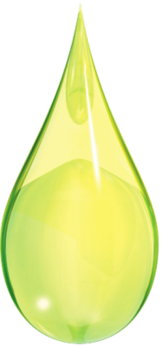
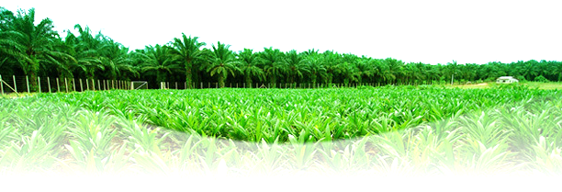
โครงการปลูกปาล์มเพื่อพลังงาน
คลัสเตอร์พลังงานที่เป็นมิตรกับสิ่งแวดล้อม

Slide 16
หลักการและเหตุผล
การพัฒนาอุตสาหกรรมการผลิตน้ำมันดีเซลชีวภาพ เสริมความมั่นคงให้กับภาคเกษตรกรรม
เกษตรกรสวนปาล์ม มีอุตสาหกรรมกลางน้ำ (น้ำมันกรีนดีเซล) และ ปลายน้ำ (โอลีโอเคมิคอลส์)
รองรับการปลูกและขาย บนราคารับซื้อยุติธรรม
ทำไมต้องเป็นปาล์ม
รายได้ต่อไร่มากกว่าพืชเครษฐกิจอื่น
ลงทุนครั้งเดียว
เก็บเกี่ยวได้
20-30 ปี
การดูแลจัดการง่าย
สามารถต่อยอดได้หลากหลาย
ปัญหาของเกษตรกร
แปลงขนาดเล็ก
ขาดความรู้ในการจัดการ
ราคาผลผลิต
เป็นของผู้ซื้อ
ไม่ใช่ผู้ผลิต
ไม่มีเงินทุนเพียงพอ

Slide 17
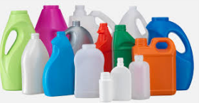
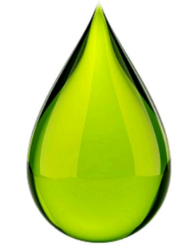
แนวคิดโครงการ
การบูรณาการตลอดห่วงโซ่การผลิต (Full Integration) ส่งเสริมความมั่นคง
ภาคเกษตรกรรมควบคู่กับอุตสาหกรรม โดยความร่วมมือระหว่างภาครัฐ เกษตรกร และเอกชน
ปันส่วนกำไร
เกษตรกรสวนปาล์ม
โรงแปรรูปเป็นพลังงาน
Oleochemicals
ต่อยอดอุตสาหกรรม
โรงผลิต
CPO
น้ำมันปาล์มดิบ
โรงผลิต
BHD
กรีนดีเซล
BHD เพื่อใช้ในยานยนต์
ราคายุติธรรม
ต้นน้ำ
กลางน้ำ
ปลายน้ำ
มีอาชีพและรายได้ที่มั่นคง
ชีวิตความเป็นอยู่ดีขึ้น
ชุมชนเข้มแข็ง
มีแหล่งวัตถุดิบที่แน่นอน
ธุรกิจเสถียรและยั่งยืน
โอกาสต่อยอดผลิตภัณฑ์
ใช้ในเครื่องยนต์ดีเซลได้ 100%
แหล่งเชื้อเพลิงที่มั่นคงและปลอดมลพิษ

Slide 18
ตัวอย่าง: ปลูกปาล์มเพื่อพลังงาน 1 แสนไร่
รายได้สุทธิเกษตรกร
มูลค่า BHD ทดแทนน้ำมันดีเซล
ต่อยอดอุตสาหกรรม Oleochemicals
2,000 ล้านบาท
2,200 ล้านบาท
ทดแทนการนำเข้าน้ำมันดีเซล
68 ล้านลิตร/ปี
หรือ 0.3% ของการใช้ทั้งประเทศ
พื้นที่ 100,000 ไร่
ผลผลิตปาล์ม 400,000 ตัน/ปี
ราคาปาล์ม 5 บาท/ก.ก.
รายได้ต่อไร่ 20,000 บาท
กำไรต่อไร่ 12,000 บาท
น้ำมัน BHD 68,000 ตัน/ปี
ราคา BHD ประมาณการ
32.5 บาท/ลิตร
ราคาแข่งขันได้กับ B100 35 บาท/ลิตร
ต้นน้ำ
กลางน้ำ
ปลายน้ำ

Slide 19
ประโยชน์ต่อเศรษฐกิจภาพรวม
THAILAND CORPORATION
32 ล้านไร่
10%
ใช้พื้นที่ปลูกปาล์มเพียง 10% ของพื้นที่ประเทศ
พื้นที่ประเทศไทย 321 ล้านไร่
0.71 ล้าน ลบ.
9.1%
5.0%
0.5%
มูลค่าเทียบเท่า 5.5% ของ GDP (เทียบ GDP ภาคกษตร 9.1% ปี 2558)
Thailand GDP 13 ล้าน ลบ.
Money Multiplier 3X
5.5%
5.5%
5.5%
สร้างการเติบโต GDP 16.5%
2,135,250 ล้านบาท
ทดแทน
น้ำมันดีเซลจากปิโตรเลียม 100%
60 ล้านลิตร/วัน
711,750 ล้านบาท
ต่อยอดอุตสาหกรรม Oleochemicals
640,000 ล้านบาท
BHD ทดแทนน้ำมันดีเซล 21,900 ล้านลิตรต่อปี
(60 ล้านลิตร/วัน X 365 วัน)
พื้นที่ปลูก 32 ล้านไร่
รายได้เกษตรกร
มูลค่า BHD ทดแทนน้ำมันดีเซล

Slide 20
สอดคล้องกับแผนพลังงานทดแทน
การพัฒนาเทคโนโลยีเพื่อเพิ่มสัดส่วนผสมในน้ำมันดีเซล

Slide 21
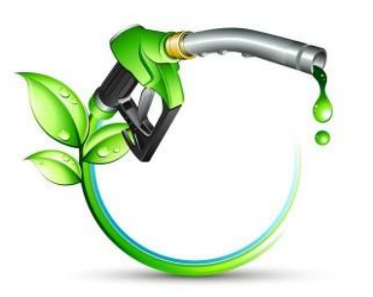
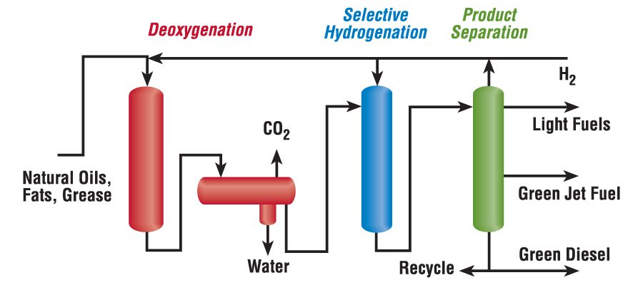
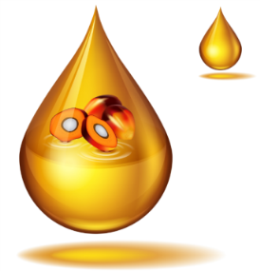
BHD ต่างกับ Biodiesel (FAME) อย่างไร?
ไบโอ ไฮโดรจิเนเต็ด ดีเซล
(Bio-Hydrogenated Diesel หรือ BHD)
น้ำมันดีเซลผลิตจากพืช หรือไขมันสัตว์ที่ผ่านขบวนการทำปฏิกิริยากับไฮโดรเจน
โครงสร้างทางเคมีเหมือนกับดีเซลจากปิโตรเลียม
ไม่มีข้อจำกัดในการนำไปใช้ในเครื่องยนต์
BHD
น้ำมันปาล์ม
ไบโอดีเซล
(Biodiesel)
ผ่านกระบวนการผลิต Transesterification
จัดเป็นสารเอสเตอร์ชนิดหนึ่ง
มีข้อจำกัดในการนำไปใช้ในเครื่องยนต์
ต่างกับไบโอดีเซลอย่างไร

Slide 22
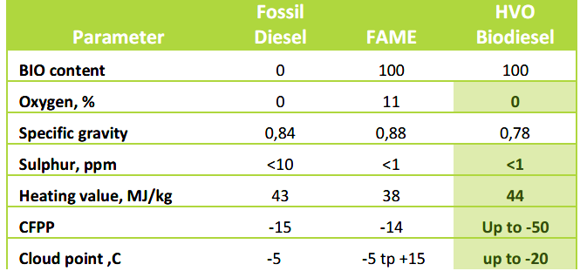
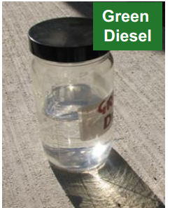
BHD ดีอย่างไร?
คุณสมบัติเด่น
โครงสร้างเหมือนดีเซล ใช้ได้ 100%
ค่า Cetane สูง
Sulfur ต่ำ
Aromatics ต่ำ
ค่าพลังงานสูง การเผาไหม้ดี เสถียร
CFPP และ Cloud point ต่ำ ดีต่อไส้กรอง
เป็นมิตรต่อสิ่งแวดล้อม ลด Carbon footprint
ไม่หนืด ไม่เกิดปัญหาการเผาไหม้ไม่สมบูรณ์ ไม่เกิดเขม่า ที่แหวน วาล์ว
ไม่เป็นปัญหากับชิ้นส่วนรถยนต์ที่เป็นยาง
ไม่ต้องดัดแปลงเครื่องยนต์
Source : Greenea, UOP Honeywell
Notes:
"ซีเทน" เป็นค่าที่ใช้สำหรับเครื่องยนต์ ดีเซล เหมือนกับ ออคเทน เป็นค่าที่ใช้สำหรับเครื่องยนต์ เบนซิน ค่า"ซีเทน" เป็นค่าที่บ่งบอกถึงความพร้อมที่จะเผาไหม้
ค่าCFPP ของน้ำมันจะเป็นตัวบอกว่ามันจะเริ่มอุดตันไส้กรอง(diesel filter) ที่อุณหภูมิเท่าไหร
1.จุดหมอก(Cloud point) คือเป็นค่าที่บอกถึงอุณภูมิต่ำสุดที่น้ำมันเริ่มเป็นไขขัดขวางการไหลของน้ำมันซึ่งทำให้เกิดการอุดตันที่ไส้กรองน้ำมันได้ 2.จุดไหลเท(Pour point) คือ อุณหภูมิต่ำสุดที่น้ำมันเชิ้อเพลิงเริ่มไม่ไหลโดยยังไม่เกิดไขมาขัดขวางการไหล จุดไหลเทจะมีค่าต่ำกว่าจุดหมอกเสมอ
น้ำมันพืชมีค่าความร้อนประมาณ 83-85% ของน้ำมันดีเซล แต่มีความหนืดสูงกว่าเป็น 10 เท่า
ทำให้หัวฉีดน้ำมันให้เป็นฝอยได้ยาก เป็นอุปสรรคต่อการป้อนน้ำมันเชื้อเพลิงเข้าสู่ห้องเผาไหม้ และสันดาปไม่สมบูรณ์ ยังระเหยตัวกลายเป็นไอได้ช้ามาก จุดระเบิดเครื่องยนต์ติดยาก และหลงเหลือคราบเขม่าเกาะที่หัวฉีด ผนังลูกสูบ แหวนและวาล์ว การใช้น้ำมันพืชล้วนๆ โดยตรงในเครื่องยนต์จึงสามารถใช้ได้เฉพาะกับเครื่องยนต์รอบต่ำทั่วไป เช่น เครื่องสูบน้ำ เครื่องไถนา สำหรับในเครื่องดีเซลอื่นๆ มี 2 แนวทาง (1) ดัดแปลงน้ำมันพืชด้วยการลดความหนืดและเพิ่มการระเหยตัวเป็นไอ ให้ใกล้เคียงกับมาตรฐานน้ำมันดีเซล โดยใช้น้ำมันดีเซลหรือน้ำมันก๊าดเป็นตัวทำละลาย หรือนำน้ำมันพืชมาสังเคราะห์เป็นเอสเตอร์หรือที่เรียกว่า ไบโอดีเซล (2) ดัดแปลงเครื่องยนต์ดีเซล ซึ่งต้องผ่านกระบวนการและต้องมีการลงทุนเพิ่มในการออกแบบ เน้นดัดแปลงในส่วนของลูกสูบ ระบบหัวฉีด และห้องเผาไหม้ของเครื่องยนต์
ไบโอดีเซล มีสารเคมีประกอบ “เอสเทอร์” ซึ่งอยู่ในกลุ่มตัวทำละลาย และจะส่งผลต่อชิ้นส่วนในรถยนต์ รุ่นเก่า ที่ยังใช้ส่วนประกอบที่เป็นยางจากธรรมชาติ อาจละลายได้ ฉะนั้นการใช้ไบโอดีเซลกับเครื่องยนต์รุ่นเก่า จึงควรต้องทำการเปลี่ยนซีลยางเป็นแบบสังเคราะห์ ที่ไม่ละลายในไบโอดีเซล นอกจากนี้ การใช้ไบโอดีเซลในปัจจุบันที่ผสมกับน้ำมันดีเซล ในสูตร B5 (มีไบโอดีเซลเพียงร้อยละ 5 ) ผู้เชี่ยวชาญด้านรถยนต์ได้ยืนยันว่ามีคุณสมบัติเทียบเคียงกับน้ำมันดีเซลทุกประการ รถยนต์ดีเซลทุกคัน เครื่องยนต์เกษตรกรรม และอุตสาหกรรมทุกประเภทสามารถใช้ได้โดยไม่มีปัญหา และในรถยนต์ที่ใช้ไบโอดีเซล จะมีการเผาไหม้ที่สมบูรณ์กว่าการใช้น้ำมันดีเซล จึงทำให้การสันดาปของเครื่องยนต์สมบูรณ์ และลดจำนวนคาร์บอนมอนนอกไซด์ที่มีผลกระทบต่อสิ่งแวดล้อมอีกด้วย

Slide 23
การใช้ BHD ในภาคอุตสาหกรรม
Source : Neste Oil

Slide 24
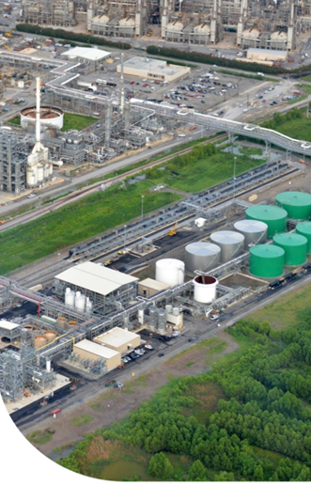
ตัวอย่าง เทคโนโลยีการผลิต BHD ในต่างประเทศ

Slide 25
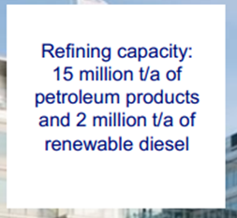
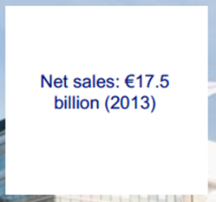
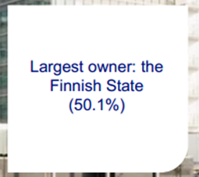
Neste oil ผลิต BHD เชิงพาณิชย์ตั้งแต่ปี 2551

Slide 26
UOP Honeywell ผลิต BHD เชิงพาณิชย์ตั้งแต่ปี 2552
Ecofining by UOP Honeywell
Joint developed by UOP and Eni, Italy since 2005
First commercial unit start up in 2009
Longer term focusing on agal oils and waste biomass
Source: UOP Honeywell

Slide 27
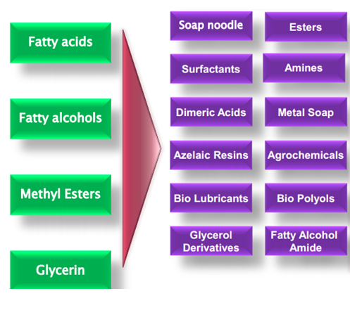
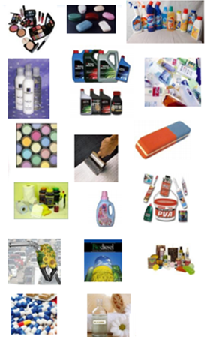
โอกาสอุตสาหกรรมต่อยอด โอลีโอเคมีคอลส์จากปาล์ม
Basic Oleochemicals
Oleo-derivatives
End Products

Slide 28
โครงการ MBA ด้านพลังงาน
คลัสเตอร์พลังงานที่เป็นมิตรกับสิ่งแวดล้อม

Slide 29
โครงการ MBA การจัดการพลังงาน ร่วมกับจุฬาลงกรณ์มหาวิทยาลัย
หลักสูตร“ความมั่นคงระดับสูง ด้านการจัดการพลังงานที่เป็นมิตรกับสิ่งแวดล้อม”
คณะพาณิชยศาสตร์และการบัญชี
คลัสเตอร์พลังงานทดแทนเป็นมิตรกับสิ่งแวดล้อม
เนื้อหาเน้นที่ความทันสมัยทั้งในด้านวิชาการ กลยุทธ์ และ กฎระเบียบวิธีการ ฯลฯ เพื่อเตรียมความพร้อม
คลัสเตอร์ในการก้าวขึ้นสู่การเป็นผู้นำด้านพลังงานทดแทนในระดับภูมิภาคอาเซียนและเข้าสู่ยุค Industry 4.0

Slide 30
คลัสเตอร์พลังงานที่เป็นมิตรกับสิ่งแวดล้อม

